Slide 1













Dilema Lui Nicu
Racu Octavian :))

Slide 2

Nicu
El este Nicu și este suparat ca inca nu stie sistemul metric din SUA
Nu de foarte mult timp, s-a mutat In SUA si acum ii este greu sa calculeze distanta (el fiind obișnuit cu kilometrii și nu cu mile, etc.)

Slide 3

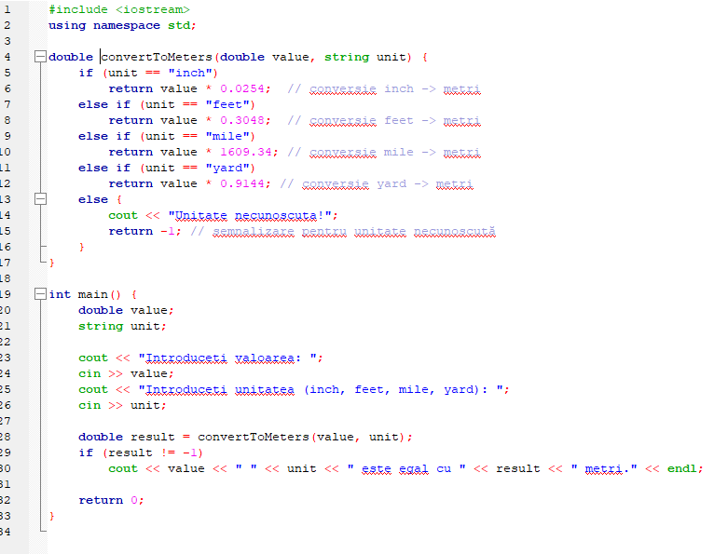
Dar am gasit solutia!!
Un cod simplu in C++ poate rezolva problema!

Slide 4
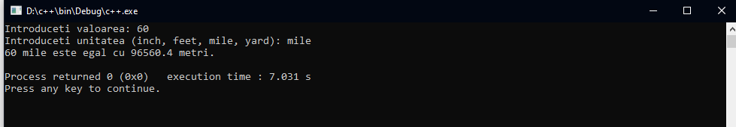
Si uite asa, un cod simplu, poate rezolva diferite probleme intr-un timp foarte scurt

Slide 5


Nicu nu mai este suparat!
Acum are o unealta foarte folositoare ce il va ajuta pe viitor
Racu Octavian

